Slide 1
今までやってきたこと
高玉研究室 修士２年 岩瀬 拓哉
2018年5月1日(火)
提案手法
k-NNBA 近傍個体同士のベクトルを足して分散させるBA
NSBA ノベルティサーチを活用した個体間距離を考慮したBA 個体間の距離（近い > 遠い）
1

Slide 2
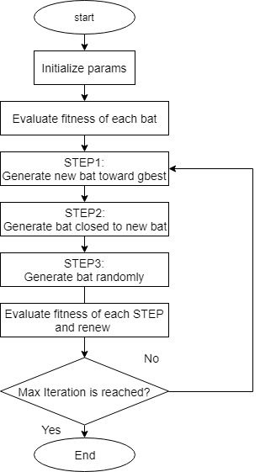
Bat Algorithm
従来のアルゴリズム
初期個体 生成
探索開始 STEP1: グローバルベストに向かって個体を生成 STEP2: STEP1の近辺に個体を生成 STEP3: ランダムに個体を生成
STEP1~3で生成した個体を評価して更新
提案手法ではここを改良
2

Slide 3





Original BA
STEP1: グローバルベストの方向へ個体生成
$$d_{i}^{t−1}=x_{∗}−x_{i}^{t−1}$$
$${x_{∗}}^{}$$
${v_{i}}^{t}={v_{i}}^{t−1}+d_{i}^{t−1}∗f_{i} …(2)$
$${v_{i}}^{t}$$
${x_{i}}^{t}={v_{i}}^{t}+x_{i}^{t−1} …(3)$
$${x_{i}}^{t−1}$$
i,j : 個体番号
t : 世代数
3

Slide 4



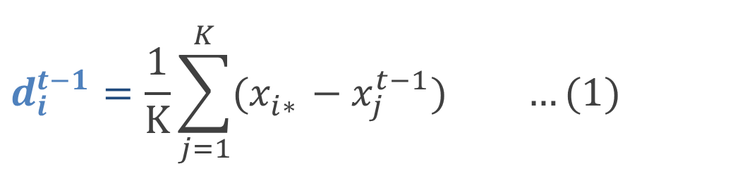


K-NNBA
STEP1: K近傍数で個体の分散
$$d_{i}^{t−1}={{\frac{1}{K}\sum_{j=1}^{K}{(x_{i∗}^{}−x_{j}^{t−1})} …(1)}_{}}^{}$$
K=3の場合
$${x_{j1}}^{t−1}$$
${v_{i}}^{t}={v_{i}}^{t−1}+d_{i}^{t−1}∗f_{i} …(2)$
$${x_{i∗}}^{}$$
${x_{i}}^{t}={v_{i}}^{t}+x_{i}^{t−1} …(3)$
$${v_{i}}^{t}$$
$${d_{i}}^{t−1}$$
$${x_{j2}}^{t−1}$$
i,j : 個体番号
t : 世代数
3

Slide 5



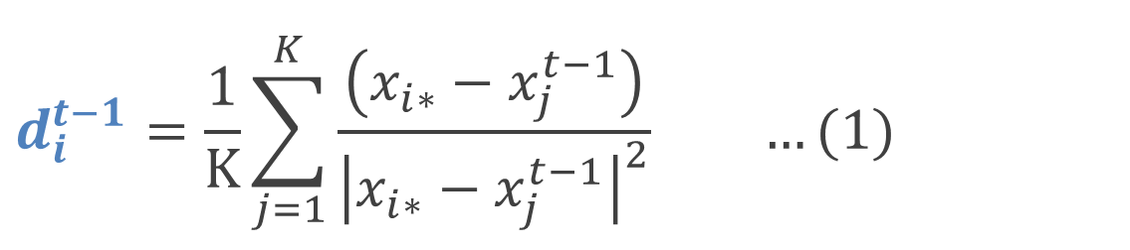




NSBA
STEP1: K近傍 + 個体間の距離を考慮
$$d_{i}^{t−1}={{\frac{1}{K}\sum_{j=1}^{K}{\frac{\left(x_{i∗}−x_{j}^{t−1}\right)}{{\left|x_{i∗}−x_{j}^{t−1}\right|}^{2}}} …(1)}_{}}^{}$$
K=3の場合
$${x_{j}}^{t−1}$$
$${x_{j}}^{t−1}$$
$${x_{i∗}}^{t−1}$$
${v_{i}}^{t}={v_{i}}^{t−1}+d_{i}^{t−1}∗f_{i} …(2)$
$${v_{i}}^{t}$$
$${x_{j}}^{t−1}$$
${x_{i}}^{t}={v_{i}}^{t}+x_{i}^{t−1} …(3)$
個体間の距離
（近い>遠い）
4

Slide 6


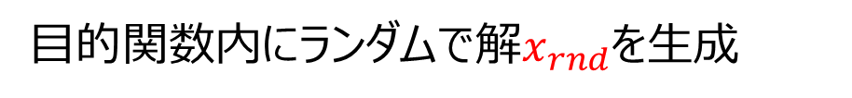

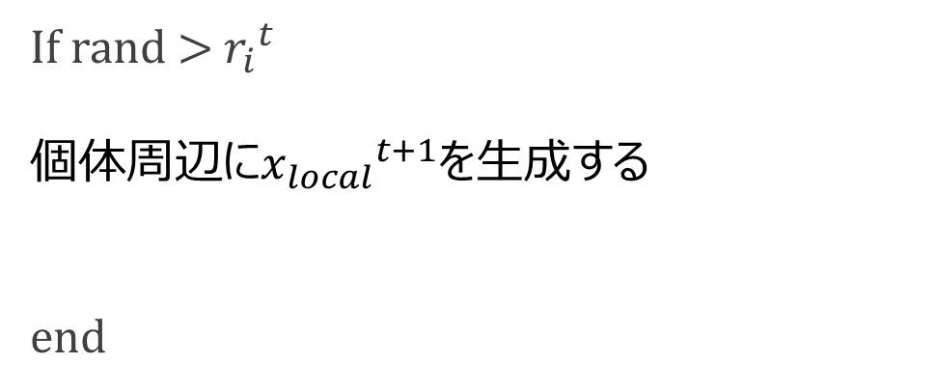
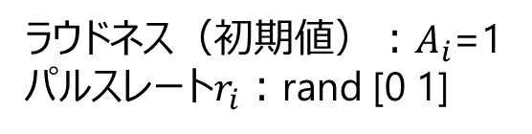



提案手法
STEP 2: 局所解探索
If rand > ${r_{i}}^{t}$
個体周辺に${x_{local}}^{t+1}を$生成する
end
$${x_{i}}^{t−1}$$
$${x_{i}}^{t−1}$$
$$x_{rnd}$$
$$x_{local}={x_{i}}^{t}+A_{i}∗rand [−1 1]$$
$${x_{i}}^{t−1}$$
$${x_{i}}^{t}$$
$$x_{local}$$
ラウドネス（初期値）：$A_{i}$=1
パルスレート$r_{i}$：rand [0 1]
STEP 3: ランダムに解生成
目的関数内にランダムで解$x_{rnd}$を生成
5

Slide 7
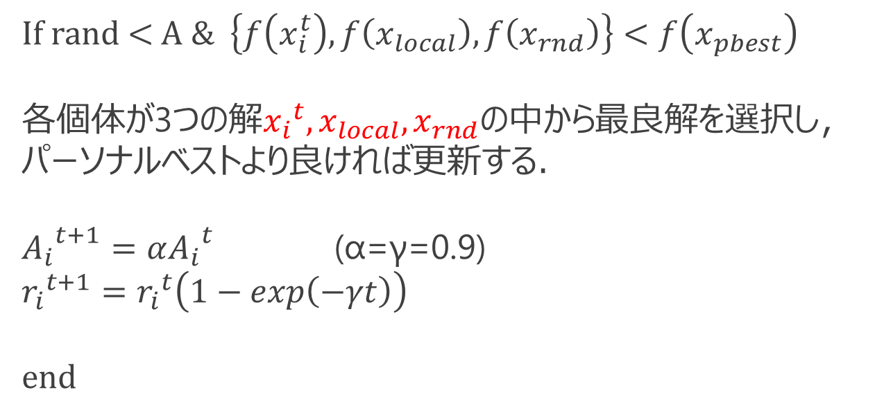



提案手法
STEP 4: 解の評価
If rand < A & $\left\{f\left(x_{i}^{t}\right), f\left(x_{local}\right), f\left(x_{rnd}\right)\right\}<f\left(x_{pbest}\right)$
各個体が3つ$の解{x_{i}}^{t}, x_{local}, x_{rnd}の中から$最良解を選択し， パーソナルベストより良ければ更新する．
${A_{i}}^{t+1}=α{A_{i}}^{t}$ (α=γ=0.9)
$${r_{i}}^{t+1}={r_{i}}^{t}\left(1−exp\left(−γt\right)\right)$$
end
$$x_{rnd}$$
$$x_{pbest}$$
$${x_{i}}^{t}$$
$$x_{local}$$
6

Slide 8
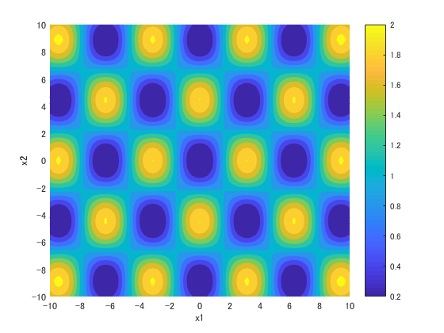

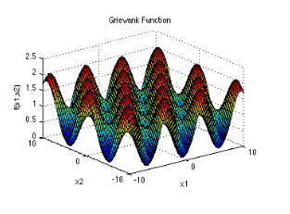

問題設定
Griewank Function
Global Minimum：$f_{x_{gbest}}=0$
7

Slide 9
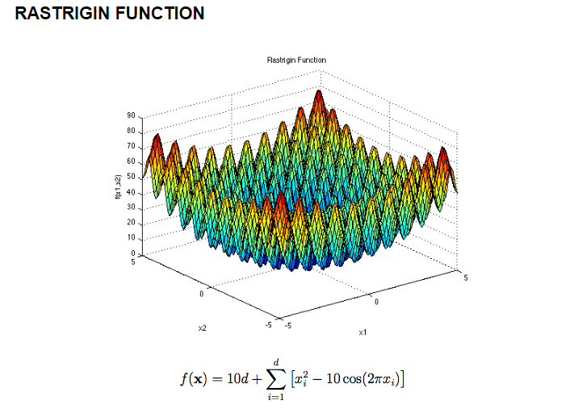
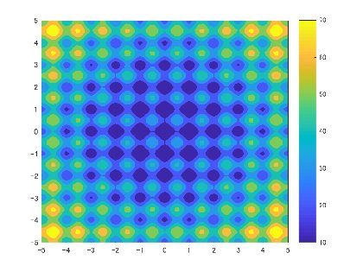
問題設定
8

Slide 10
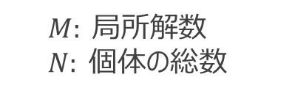


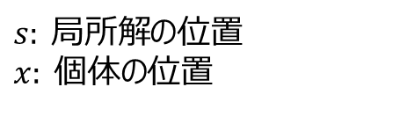
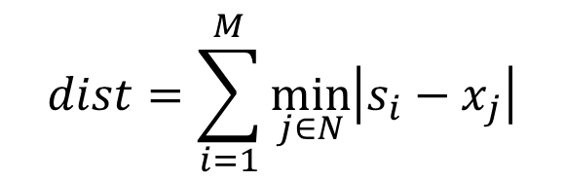
評価尺度
使用するパラメータ
個体数：N = 20
世代数：iter = 1000
周波数$帯：f_{min}=0,f_{max}=1$
ラウドネス：$A_{0}=1$
パルスレート：$r=rand \left[0 1\right]$
提案手法の比較
 | $$x_{rnd}$$
K-NNBA | 〇 | ×
NSBA | 〇 | ×
計4通りの提案手法で実験
局所解と個体の差の総和
$$dist=\sum_{i=1}^{M}{\min_{j∈N}\left|s_{i}−x_{j}\right|}$$
$M: 局所解$数
$$N: 個体の総数$$
$s: 局所解$の位置
$$x: 個体の位置$$
9

Slide 11

K-NNBA
Griewank
$$x_{rnd}無し$$
Rastrigin
$$x_{rnd}無し$$
10

Slide 12

NSBA
Griewank
$$x_{rnd}無し$$
Rastrigin
$$x_{rnd}無し$$
11

Slide 13
結果と考察
今のプログラムの問題点
個体が局所解を捕捉したとしても，移動後の解の評価値が良ければ必ず更新
➡ STEP3のランダム解生成が要因
修正案：探索前に個体をあらかじめ等間隔に分散
GSAを利用するか検討
12

Slide 14
今後の予定
2週間後
同じ局所解に収束させない機構を持つBAに改良
CECの多峰性最適化コンペで使用されている関数の実装とコードの解読
1か月後
SSCI着手
13

Slide 15
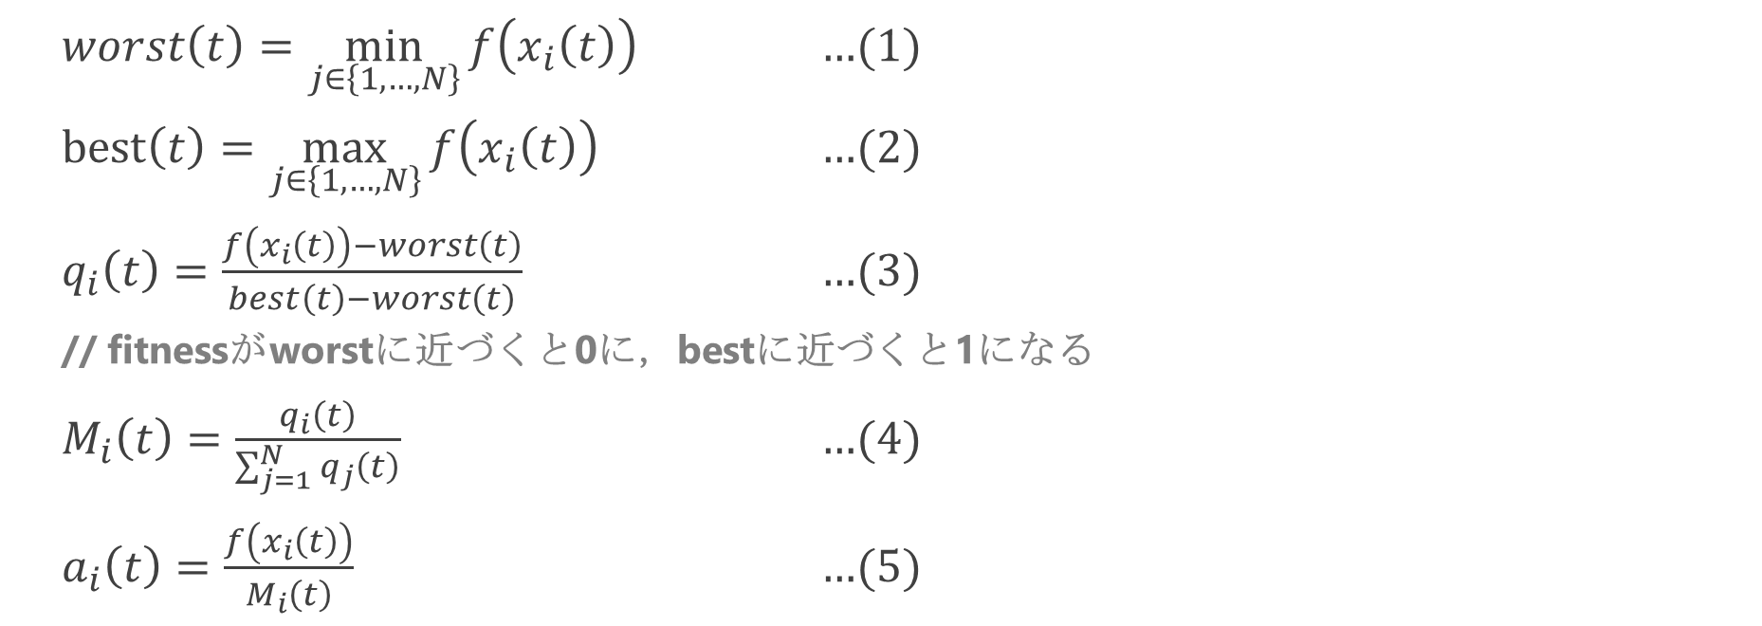
付録
Gravity Search Algorithm
$worst\left(t\right)=\min_{j∈\left\{1,…,N\right\}}{f\left(x_{i}\left(t\right)\right)}$ …(1)
$best\left(t\right)=\max_{j∈\left\{1,…,N\right\}}{f\left(x_{i}\left(t\right)\right)}$ …(2)
$q_{i}\left(t\right)=\frac{f\left(x_{i}\left(t\right)\right)−worst\left(t\right)}{best\left(t\right)−worst\left(t\right)}$ …(3)
// fitnessがworstに近づくと0に，bestに近づくと1になる
$M_{i}\left(t\right)=\frac{q_{i}\left(t\right)}{\sum_{j=1}^{N}{q_{j}\left(t\right)}}$ …(4)
$a_{i}\left(t\right)=\frac{f\left(x_{i}\left(t\right)\right)}{M_{i}\left(t\right)}$ …(5)

